Slide 1
Frivillige er en investering med stor avkastning
Om Seniornetts rolle i digital opplæring av eldre
Notes:
Tusen takk for invitasjonen!
Jeg er invitert hit til årsmøtet for å snakke litt om Seniornett. Og det skal jeg.
Jeg vil benytte anledningen til å presentere meg selv som ny generalsekretær i Seniornett
Vi skal ha landsmøte i mai
Og vi jobber med ny handlingsplan
Og så er jeg litt nysgjerrig på dere.
Hvor mange av dere vippser?
Hvor mange bruker PC?
Hvor mange bruker nettbrett?
Hvor mange bruker Android?
Hvor mange av dere er Apple-brukere?

Slide 2
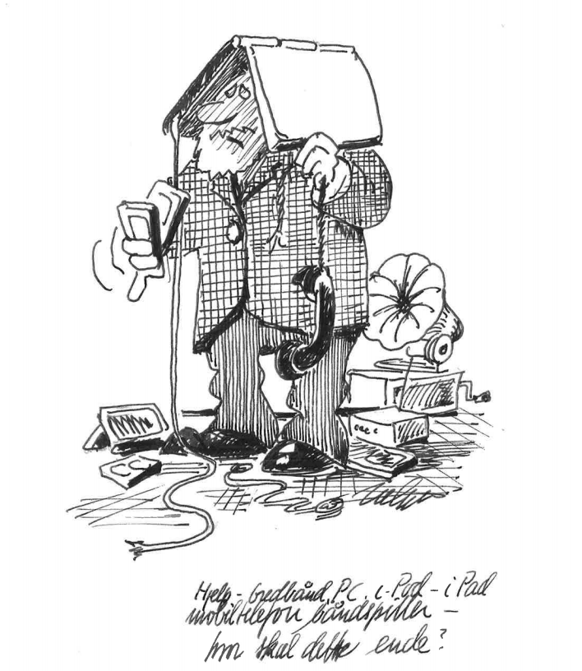
Litt om Seniornett
Etablert i 1997
9 000 medlemmer
Ca. 200 lokalforeninger
Gjennomsnittsalderen er 75,5 år.
60 prosent av medlemmene er kvinner – 40 prosent er menn

Slide 3
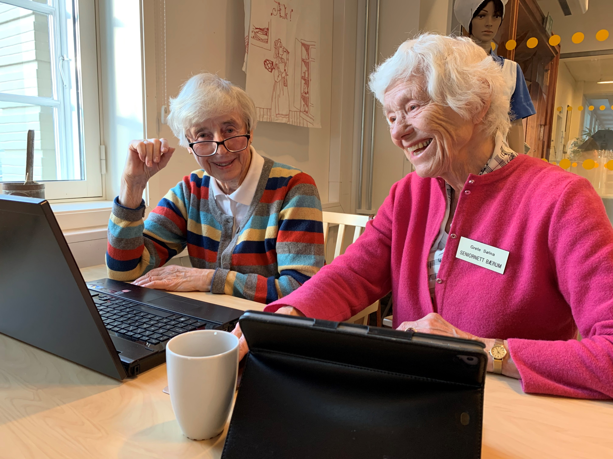
Slik arbeider vi i Seniornett
Vår oppgave er å bidra til at Seniorer kommer på nett og blir på nett
I lokalforeningene er det kurs, veiledninger og datatreff
Seniornett sentralt driver datahjelp på telefon, arrangerer kurs og holder veilederseminarer rundt om i landet
Utgir Seniornett magasinet og elektronisk nyhetsbrev

Slide 4
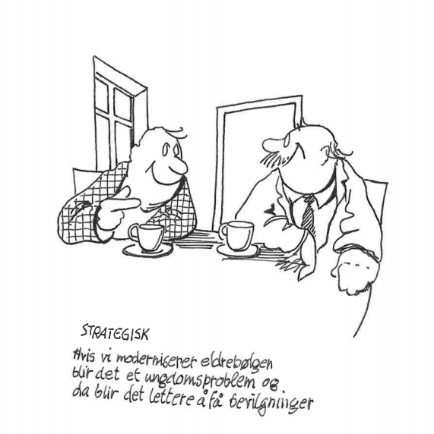
Hvem har ansvaret ?
At innbyggerne har grunnleggende digitale ferdigheter er et kommunalt ansvar.
Også seniorene i kommunen har samme rettighet
Kommunene kan bruke voksenopplærings-ordningen
Seniornett er medlem av Folkeuniversitetet

Slide 5
Undersøkelse avdekker mangler i kommune-Norge
Opplæring i digital kompetanse er en oppgave som ligger til kommunene. Har dere opplæring og veiledning av eldre i digital kompetanse i din kommune?
Mener du det er riktig at ansvaret for den digitale opplæringen av eldre ligger til kommunen?
Ligger digital opplæring av eldre i planverket til kommunen?
74 % sier ja, 13 % er usikre, 13 % sier nei. Flest kommuner har organisert datahjelp gjennom frivillighetsentral, bibliotek nummer to.
54 % mener ansvaret må ligge i kommunen, 22 % mener det ikke, 24 % er usikere.
Nei 60 %, vet ikke 21 % og ja 19 %.

Slide 6
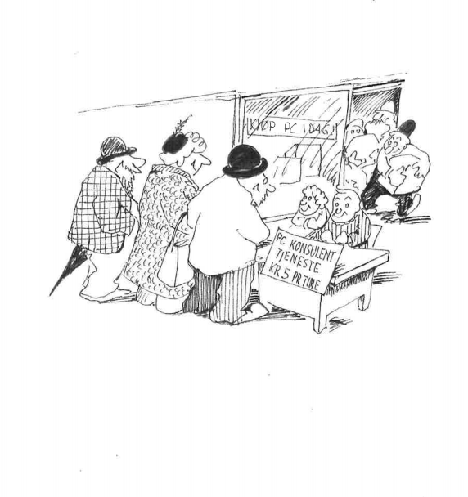
Frivillighetens plass
Å bruke frivillige er som å hugge ved – du blir varm to ganger
«Samskaping» gir bedre og mer robuste tilbud
Der kommunen ordner opp selv blir tilbudet mer sårbart
Behovet for hjelp med digitale ting vil fortsette å øke

Slide 7

Tilfellet Tønsberg
Samskaping i praksis
Tønsberg kommune tilbyr drop in eller du kan bestille veiledning – 25 minutter
Men de informerer også om kurs gjennom Nestor og Seniornett
De planlegger og samarbeider

Slide 8
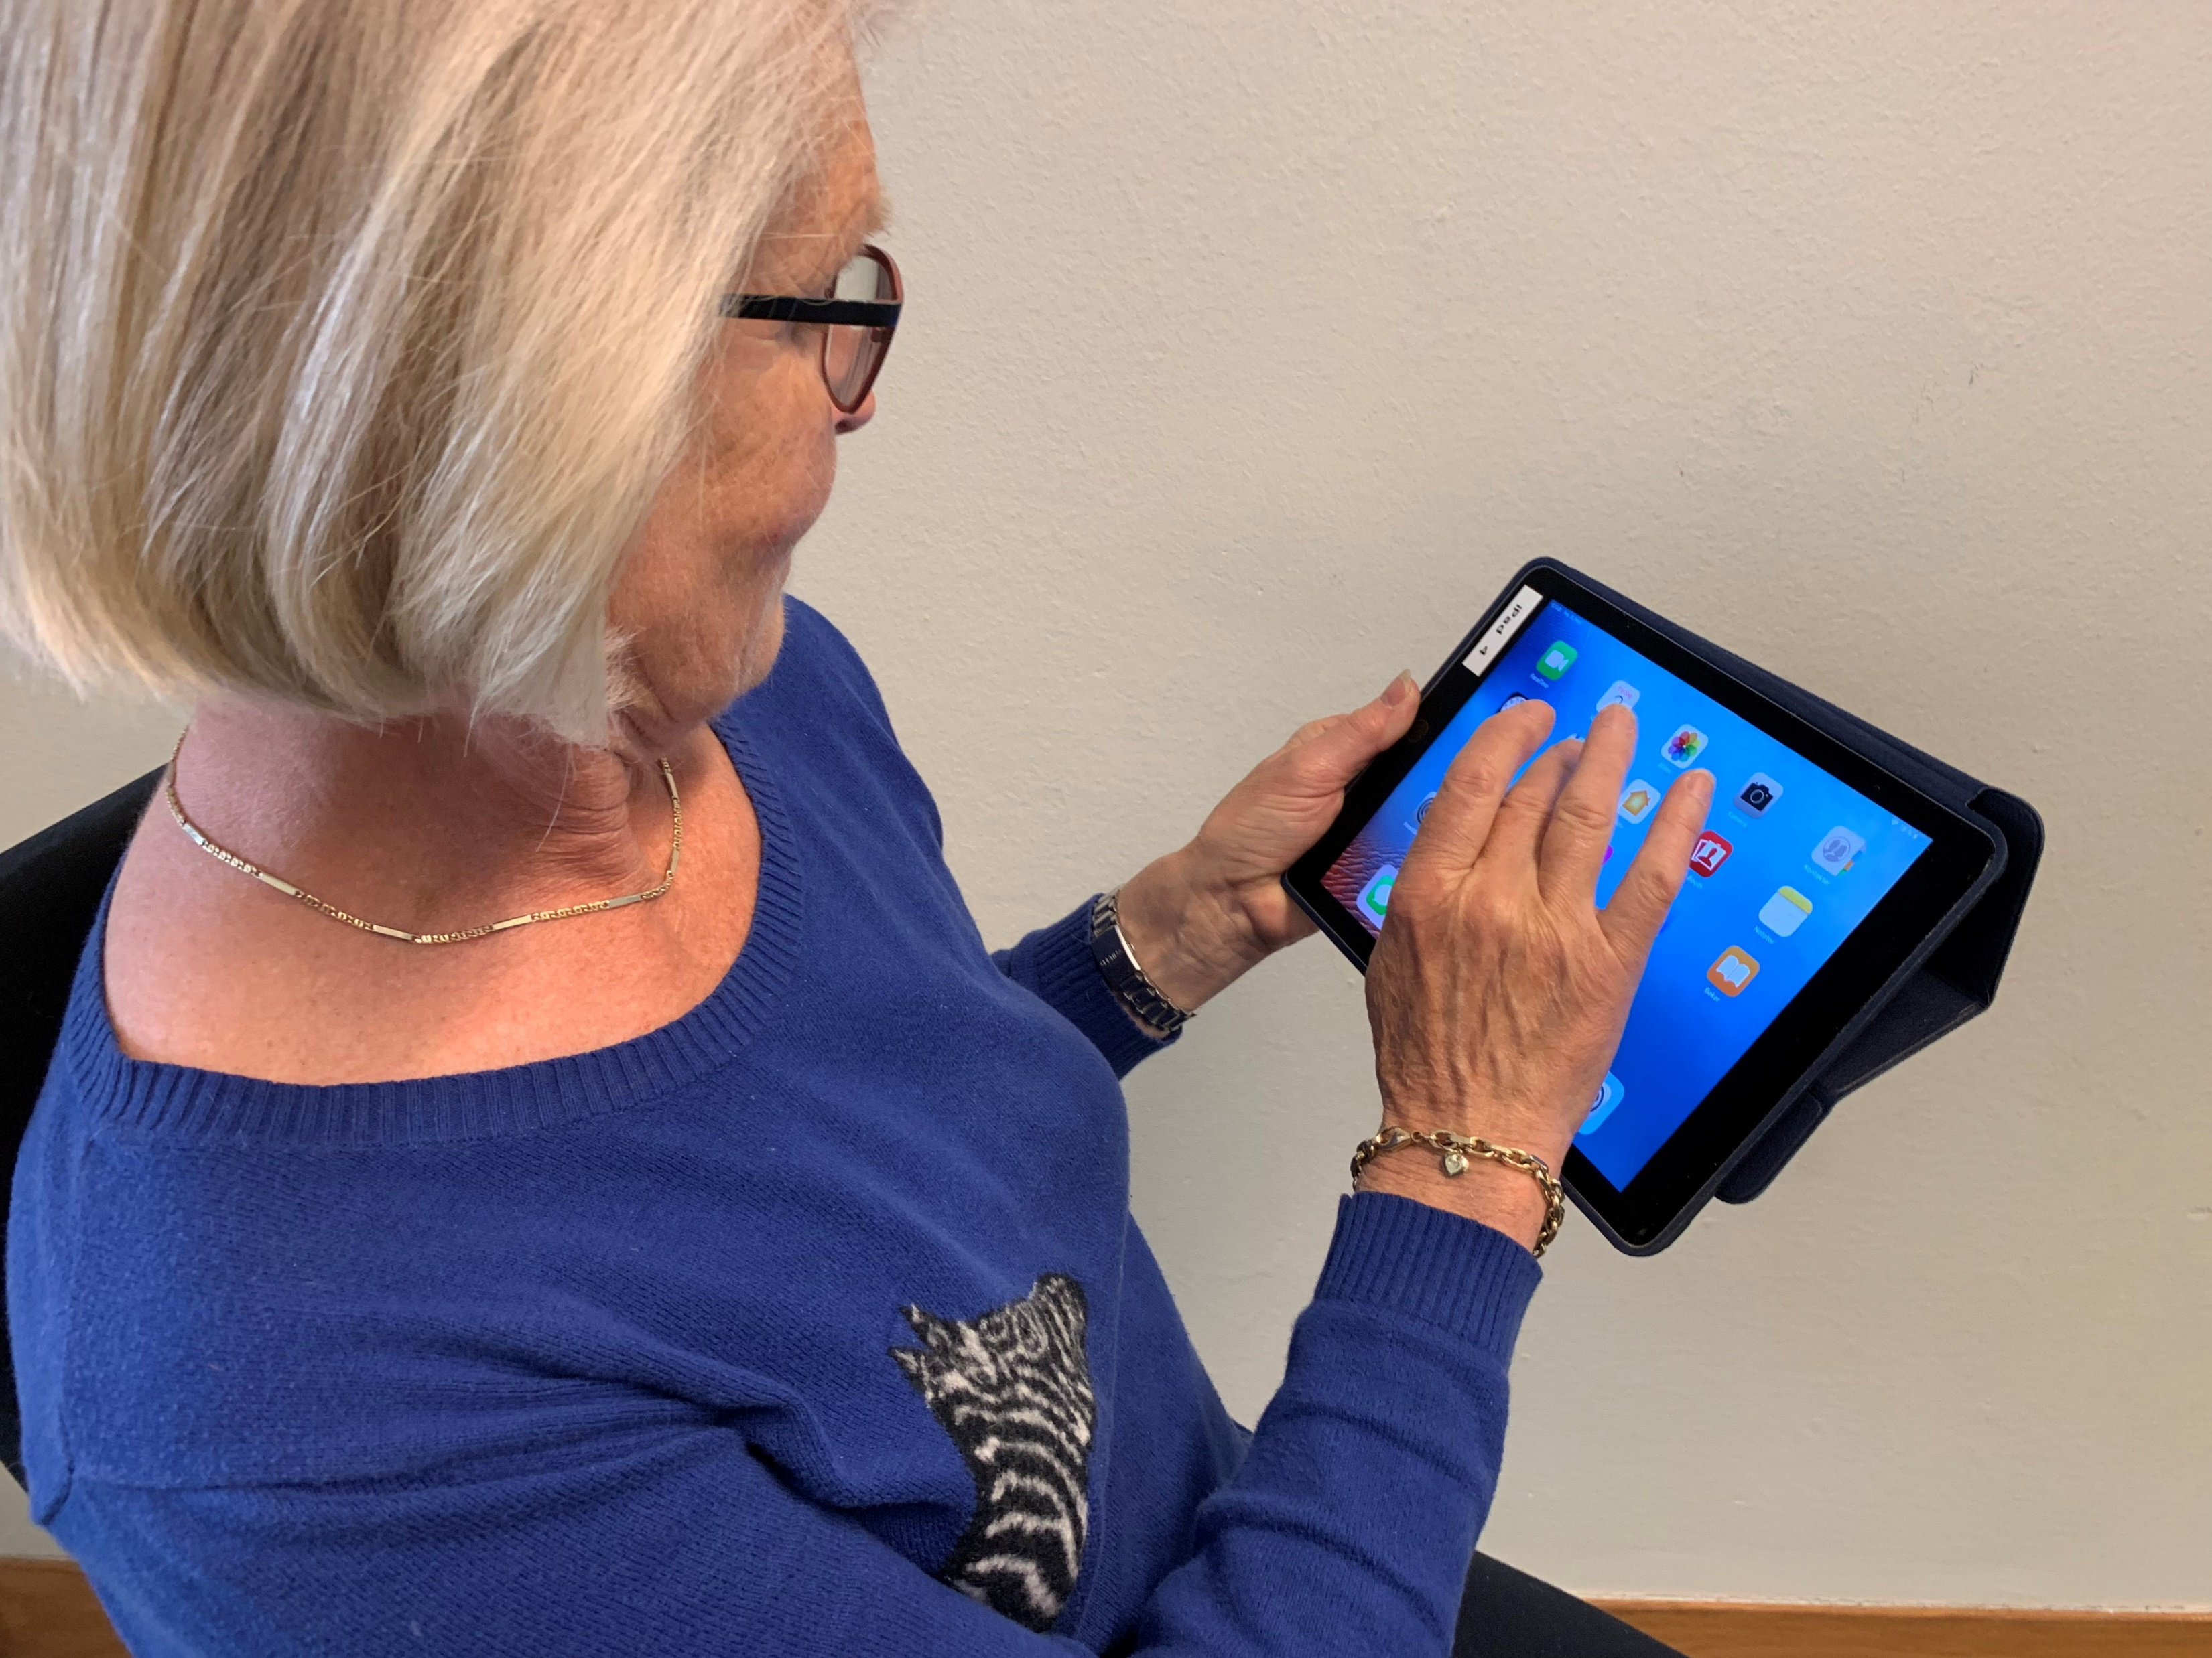
Digital støttekontakt
Elkjøp-fondet har støttet prosjektet fullt ut
Juridisk støtte fra advokatfirmaet Thommessen
Utreder hvordan vi kan ivareta både den som skal gi hjelp og den som skal få hjelp
Vi trenger én til to kommuner å prøve ut prosjektet

Slide 9
Bruk Seniornett!
Takk for meg
Kristin.ruud@seniornett.no

